Slide 1
Понятие коммуникативного лидерства
Работу выполнила:
Студентка группы 18М
Зайцева Анастасия

Slide 2
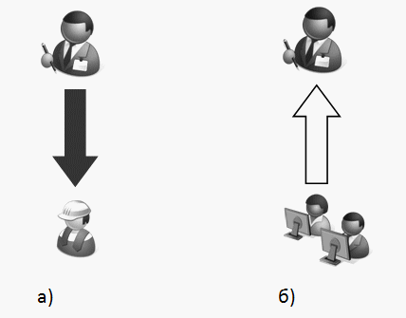
Вертикальные отношения
Горизонтальные отношения

Slide 3
В.В. Богданов раскрывает коммуникативное лидерство через три типа доминаций:
Энциклопедическая
Лингвистическая
Интерактивная

Slide 4
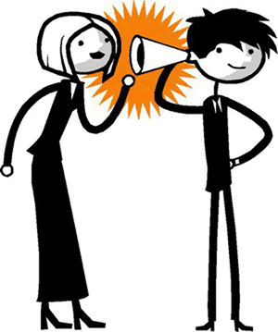
Коммуникативные навыки лидера:
Умение мотивировать, вдохновлять, убеждать.
Коммуникабельность.
Создание доверия.
Умение слушать и слышать.
Умение задавать вопросы.

Slide 5
Феномен лидерства – это определенный естественный процесс в группе, которая строится на основе влияния на поведение членов этой группы личного авторитета лидера.

Slide 6
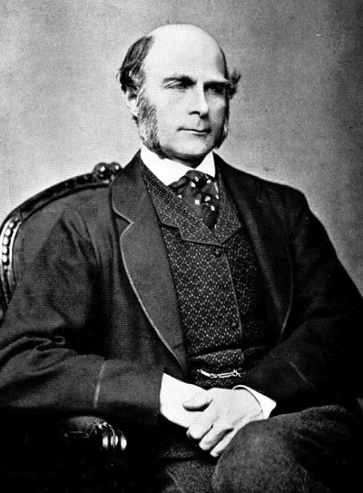
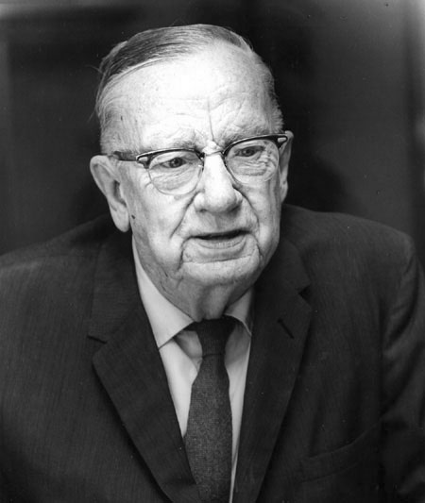
Френсис Гальтон
Ральф Стогдилл

Slide 7
Е. Хартли предложил четыре "модели", позволяющие дать особую интерпретацию тому факту, почему все-таки определенные люди становятся лидерами и почему не только ситуация определяет их выдвижение:
1) если ты стал лидером в одной ситуации, твои шансы стать таковым в другой ситуации повышаются;
2) если ты проявил себя как лидер, ты приобрел авторитет, который может способствовать назначению тебя на руководящую должность и тем самым закреплению твоего лидерства;
3) восприятие группы стереотипно, и если ты стал лидером в одной ситуации, она воспринимает тебя таковым и в другой;
4) лидером становится тот, кто к этому стремится

Slide 8
Коммуникативное лидерство – это интегративное личностное свойство, основными критериями диагностики которой являются:
1) высокая мотивация быть субъектом деятельности;
2)сформированная диалогическая компетентность;
3)развитые интеллектуальные, коммуникативные, суггестивные способности;
4)креативность;
5)способность эффективно влиять на группу с помощью речи и отвечать за последствия принятых решений.

Slide 9
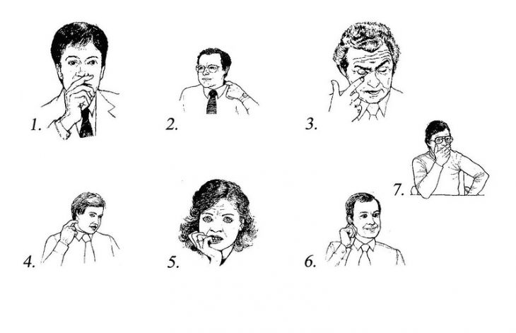
Коммуникативная культура руководителя предполагает выработку определенных качеств, среди которых совершенно необходимыми являются:
− культура речи (грамотность, простота и ясность изложения мыслей, образная выразительность и четкая аргументация, адекватный ситуации общения тон, динамика звучания голоса, темп, интонация, хорошая дикция);
− культура жестов и пластики движений;
− культура эмоций (как выражения эмоционально-оценочных суждений в общении);
− культура самонастройки на общение и психоэмоциональной регуляции своего состояния.

Slide 10
Коммуникативная компетентность руководителя предполагает развитие у него определенных умений:
1) давать прогноз коммуникативной ситуации, в которой предстоит общаться;
2) уметь программировать процесс общения, опираясь на своеобразие коммуникативной ситуации;
3) «вживаться» в психологическую атмосферу коммуникативной ситуации;
4) осуществлять управление коммуникативными процессами.

Slide 11
Теории лидерства:
Теории «великого человека»
Теории «характерных черт»
Теории «обстоятельств»
Ситуационные теории
Бихевиористские теории
Теории силы и влияния
Трансакционные теории «Теории Управления»
Трансформационные теории

Slide 12
Выделяются три основных класса формирования эталонов стереотипов:
­ антропологический
эмоционально­-эстетический
социальный

Slide 14
Список литературы:
Базаров Т.Ю. Ситуативное лидерство. http://www.cpt21.ru/our-training/
Данюшина Ю.В. Многоуровневый анализ англоязычного сетевого бизнес-дискурса. Дисс. д-ра филол.наук/ Институт языкознания РАН. М., 2011.
Прыгин Б.Д. «Руководство и лидерство», Л., 2002 г.
Печенкин П.А. «Коммуникативный аспект лидерства» Социально-гуманитарные науки, вып.6

Slide 15
Спасибо за внимание!

